Slide 1
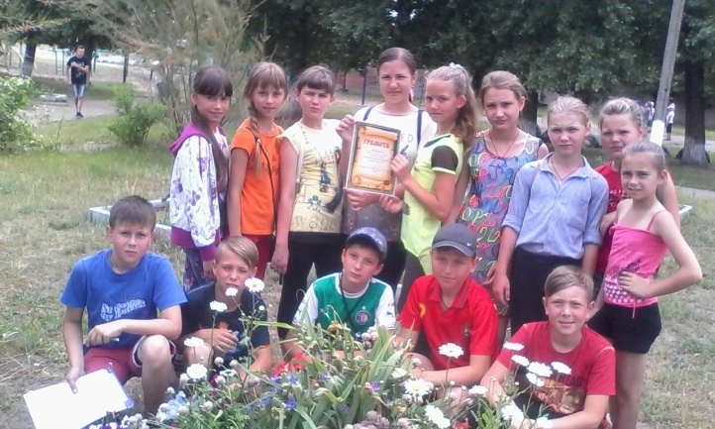
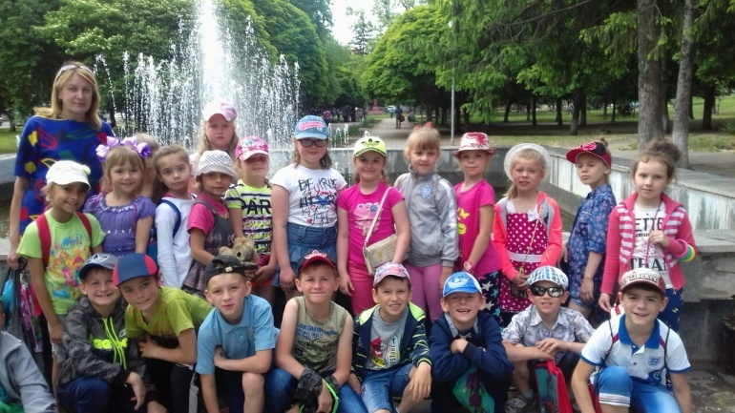
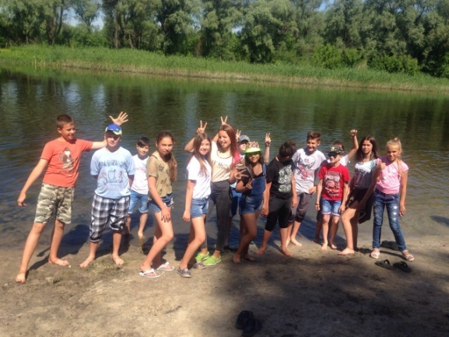
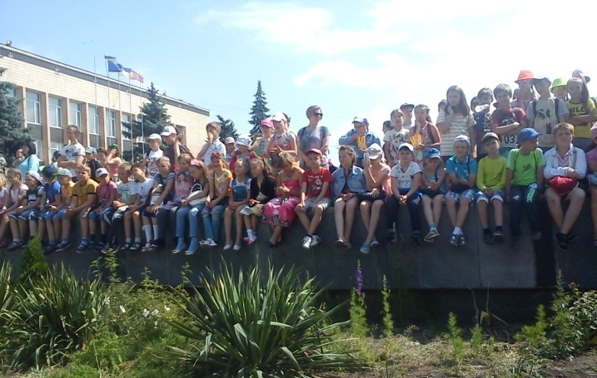
Ізюмська загальноосвітня школа
І – ІІІ ступенів №6 Ізюмської міської ради Харківської області
Табір відпочинку з денним
перебуванням “Сузір`я”
“Літо для тебе!”
адреса:Харківська область
місто Ізюм
вул. 24 Серпня, 32
e-mail: izumschool6@ukr.net
автор: Петрова Яна Анатоліївна,педагог-організатор

Slide 2
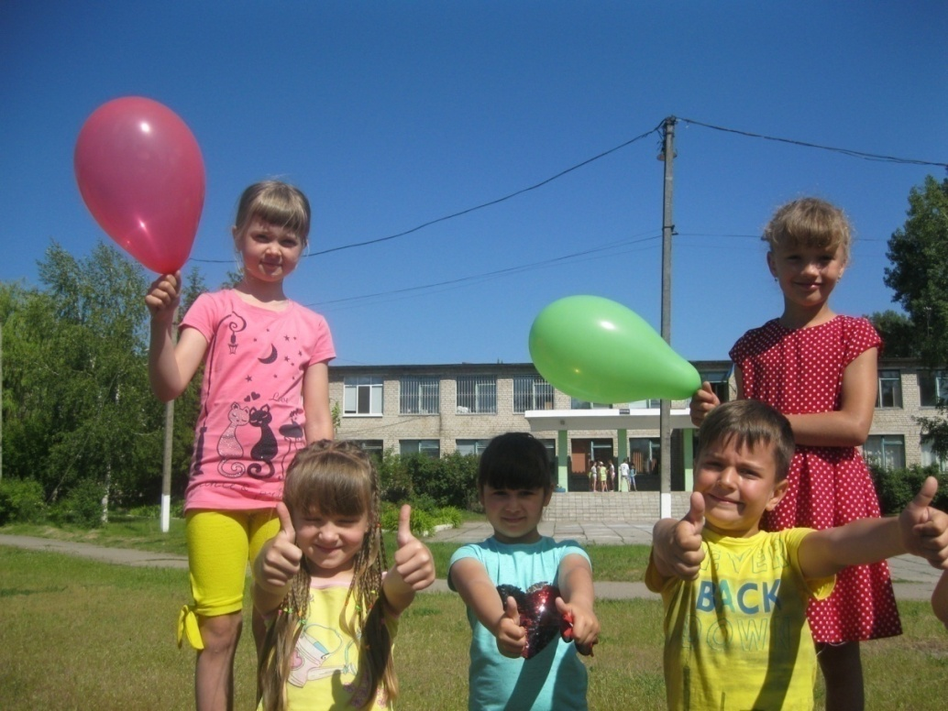
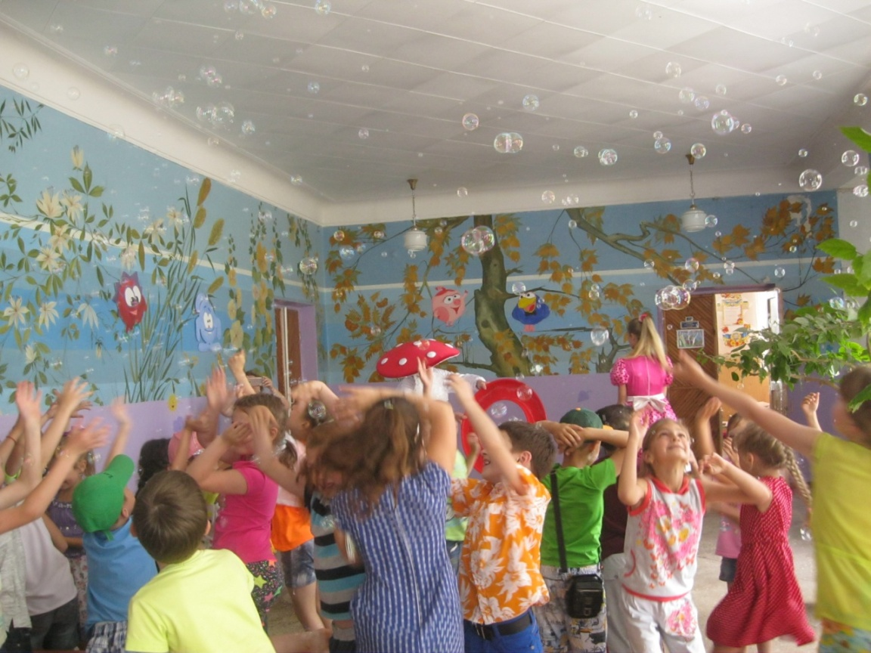
Канікули - довгождане свято!
Так хочеться забути про шкільні проблеми
і разом з друзями поринути у веселощі та розваги!
Табір «Сузір’я» розкриває
свої обійми для відпочинку дітей.

Slide 3
Метою діяльності табору відпочинку з денним перебуванням є реалізація права кожної дитини на повноцінний відпочинок, забезпечення змістовного дозвілля, задоволення інтересів і духовних запитів відповідно до індивідуальних потреб.
Задачі табору відпочинку з денним перебуванням.
Навчальні:
розширення, узагальнення і закріплення знань про природу та взаємозв'язки уній, взаємодію і взаємовплив людини і природи;
розширення, узагальнення і закріплення знань про історію рідного краю, традиції;
формування креативного, творчого мислення.
Розвивальні:
вдосконалення вміння спілкуватися з природою, гармонізуючи свій внутрішній світ;
забезпечення вільного інтелектуального розвитку дітей;
розвиток уяви, уваги, креативного мислення;
формування духовної культури,
розвиток творчих здібностей кожної дитини.
Виховні:
всебічний гармонійний розвиток особистості;
оволодіння правилами та нормами моральної поведінки;
виховання поваги до людей праці та її результатів; оволодіння уміннями й навичками трудової діяльності;
створення оптимальних умов для формування здорового організму людини;
розвиток естетичного відношення до оточуючого середовища;
виховувати вміння працювати як самостійно, так і в колективі;
Оздоровлюючі:
організація повноцінного відпочинку кожної дитини;
поєднання природоохоронної діяльності і цікавого різноманітного пізнавального відпочинку;
сприяння оздоровлення душі і тіла.

Slide 4
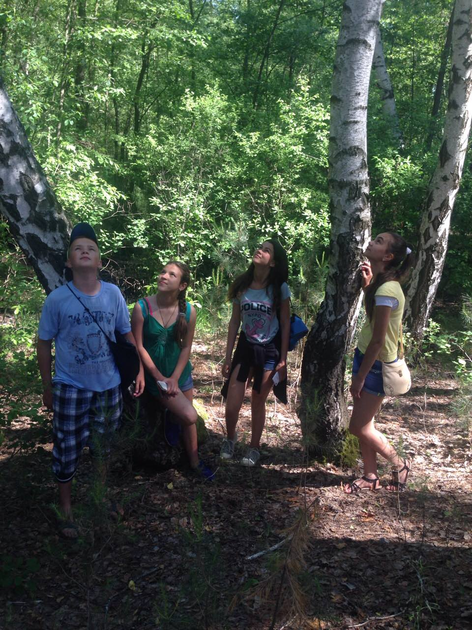
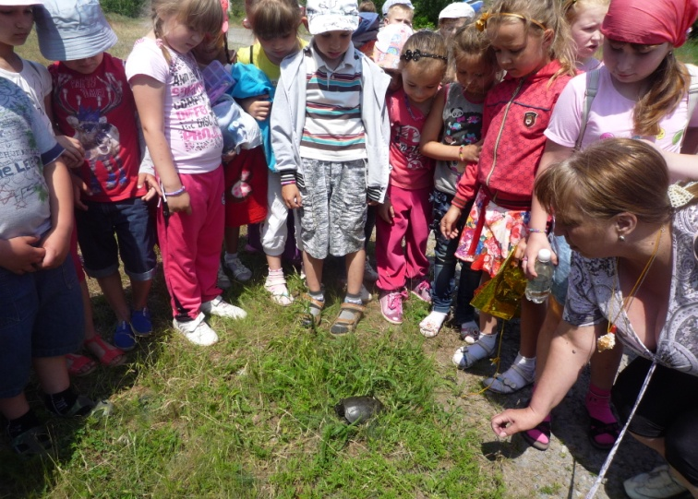
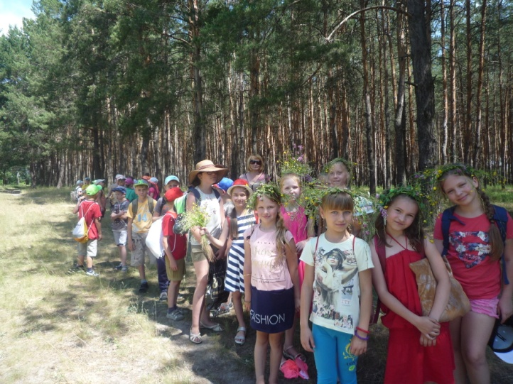
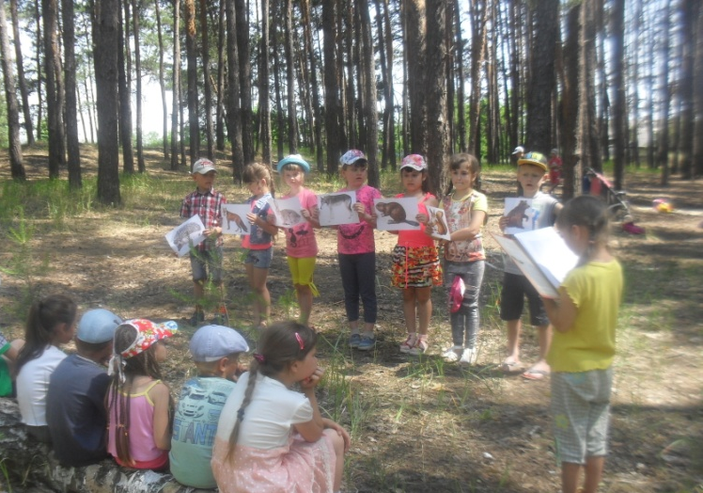
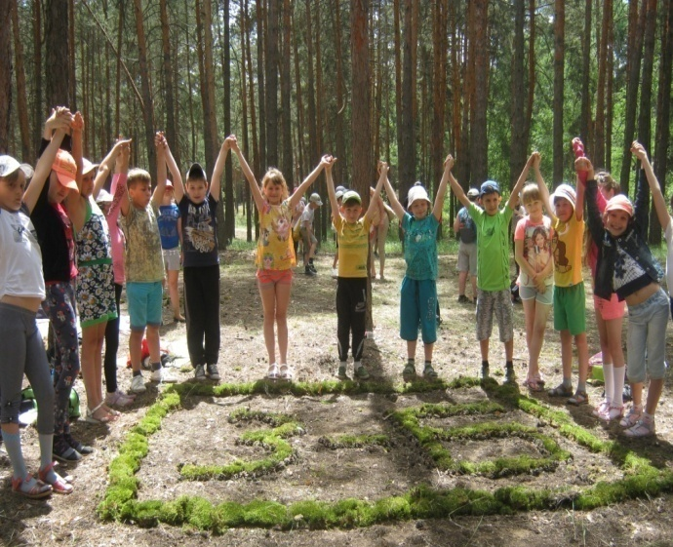
Напрямки роботи оздоровчого табор «Сузір’я»
Екологічний
Екскурсії та подорожі стежинами рідного краю з метою вивчення флори та фауни
Збір лікарських рослин
Вироби з природничого
матеріалу
Вікторина відкрий для себе природу
Подорож до Екопарку

Slide 5
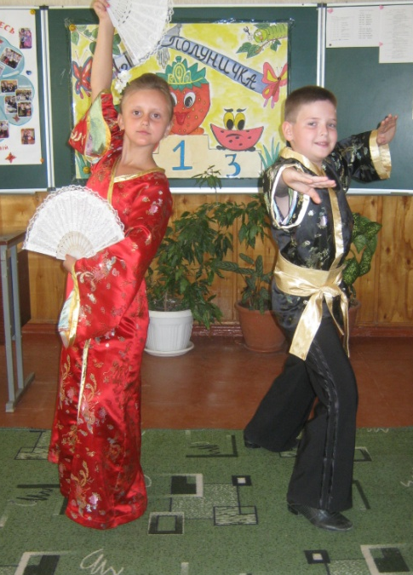
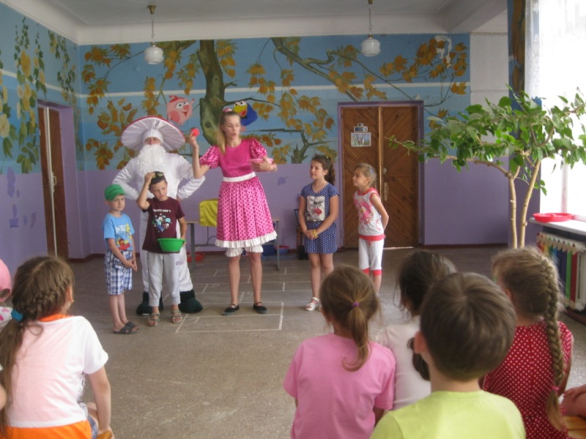
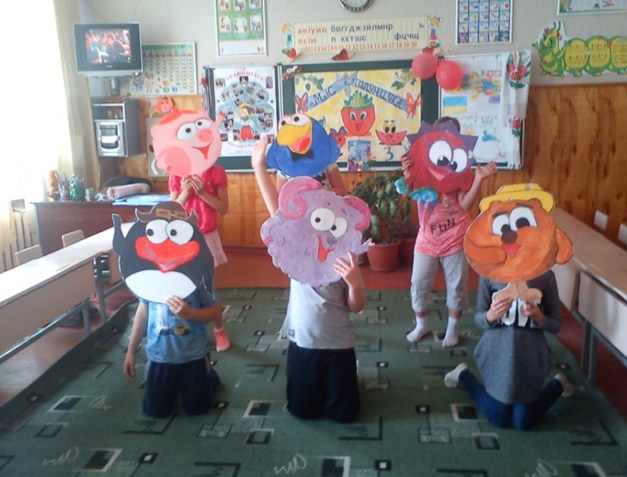
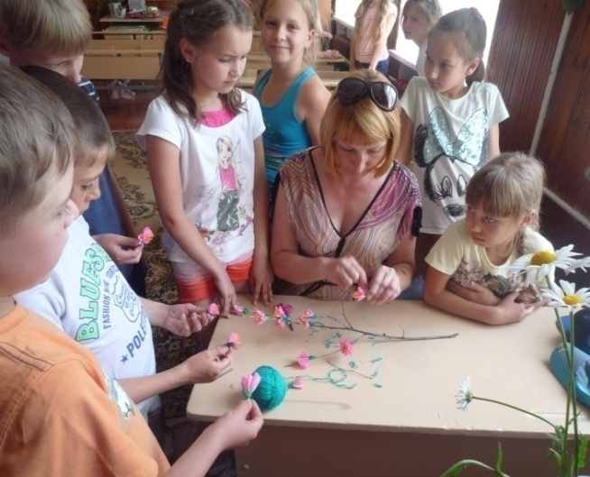
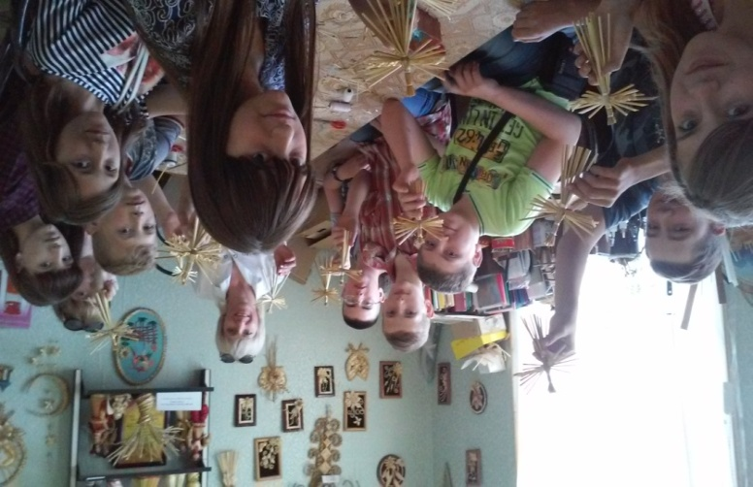
Художньо-естетичний напрям
Театралізована вистава
Творчі конкурси
В гостях у казки
Майстер-класи з декоративно-прикладного мистецтва

Slide 6
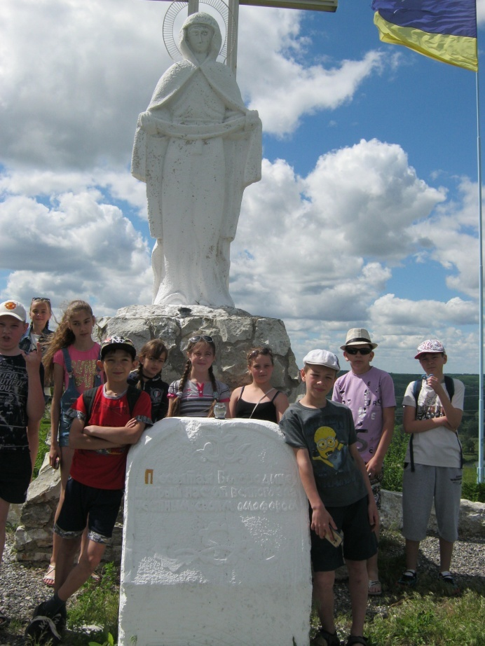
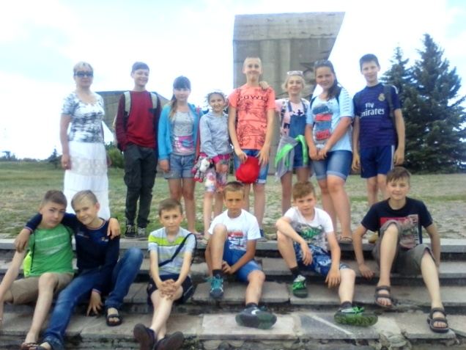
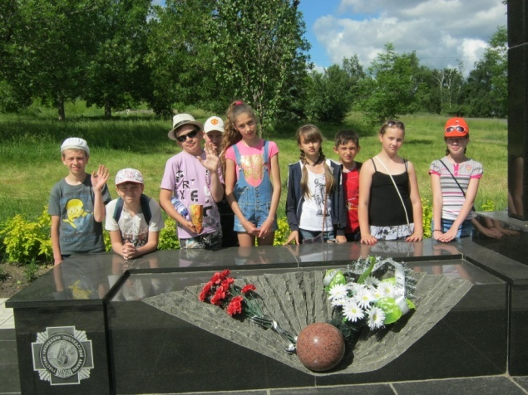
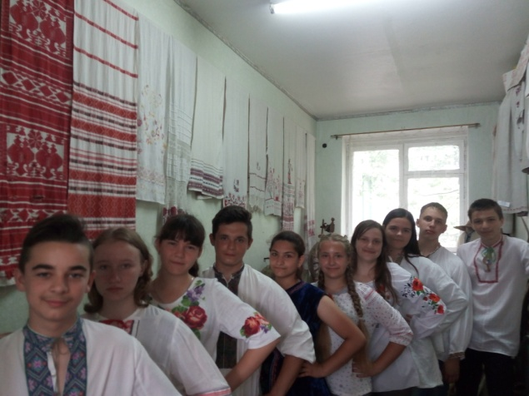
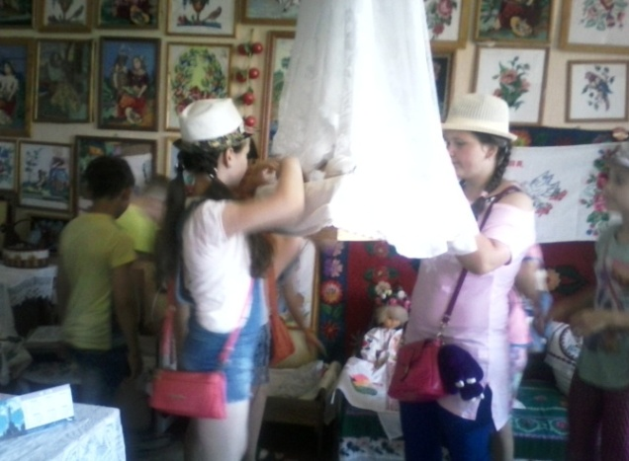
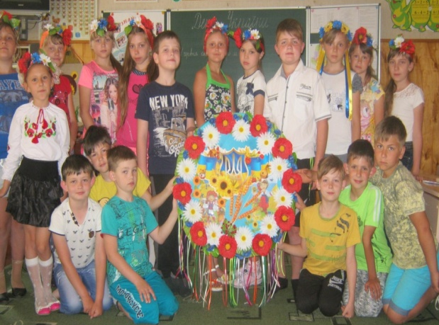
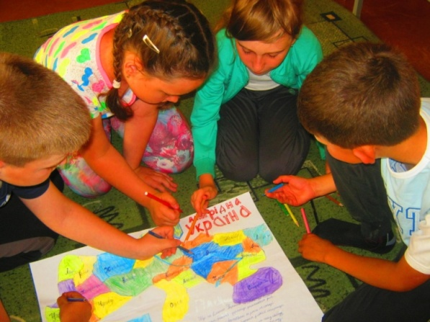
Національно-патріотичний
напрям
Тематичні екскурсії “Ніхто не забутий ніщо не забуто!”
Свято вишиванки
Екскурсія до музею ІЗОШ № 11
День України

Slide 7
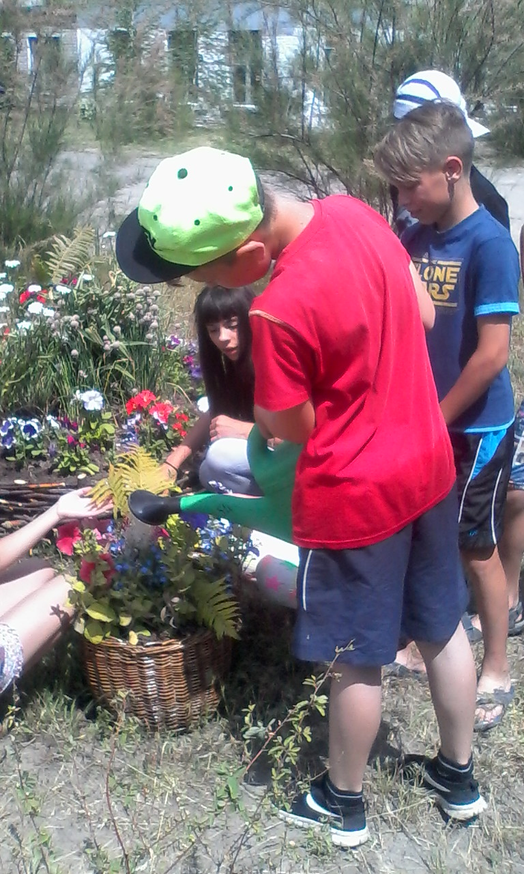
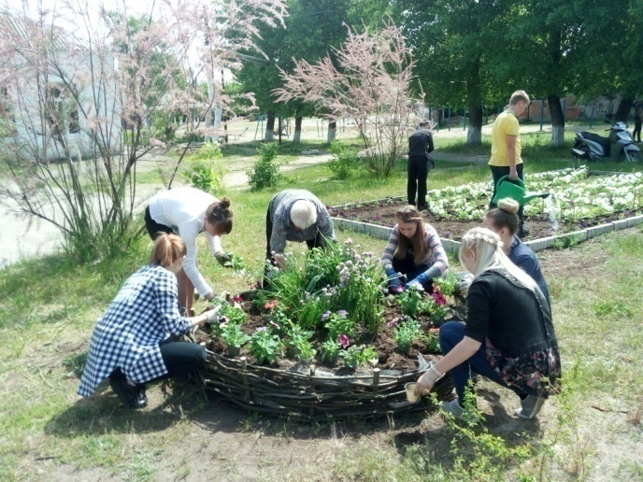
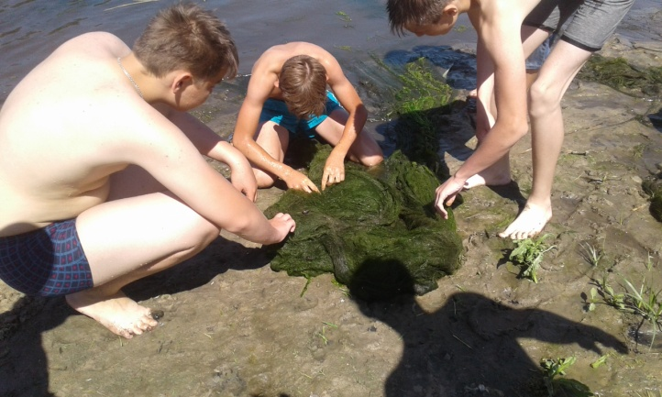
Організація суспільно-корисної праці і
трудового виховання
Операція “Чисті водойма”
Догляд за пришкільними ділянками

Slide 8
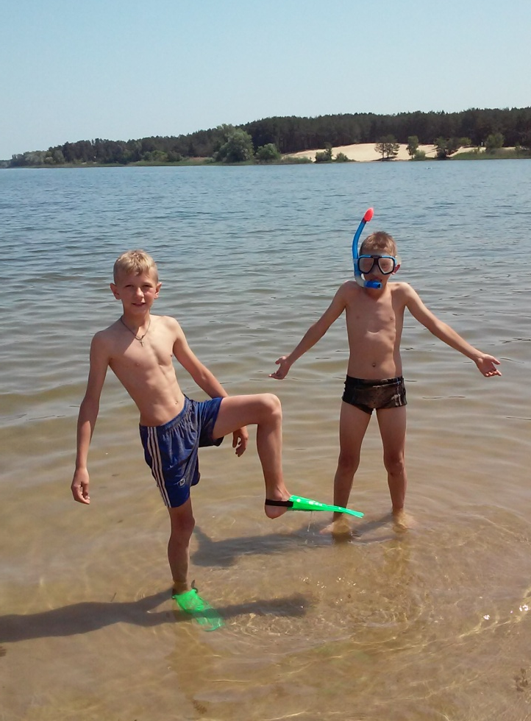
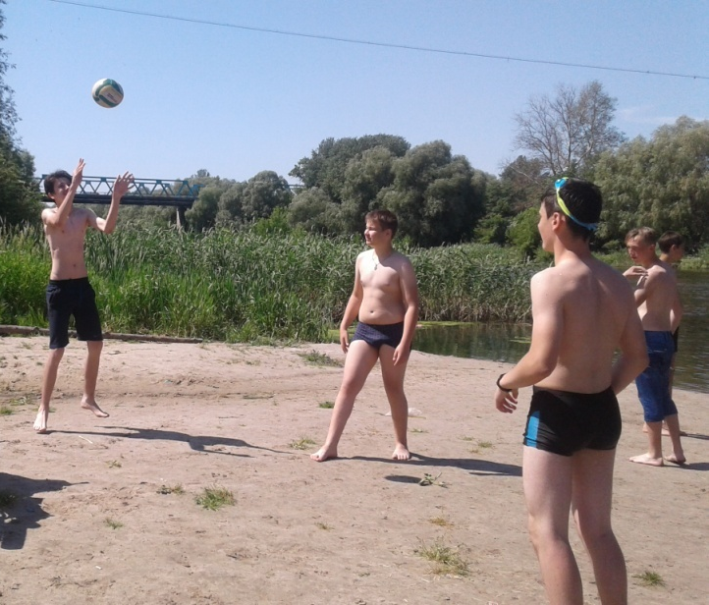
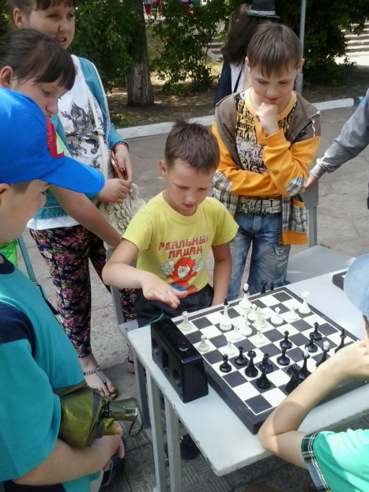
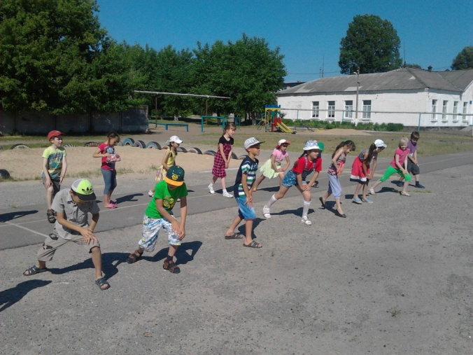
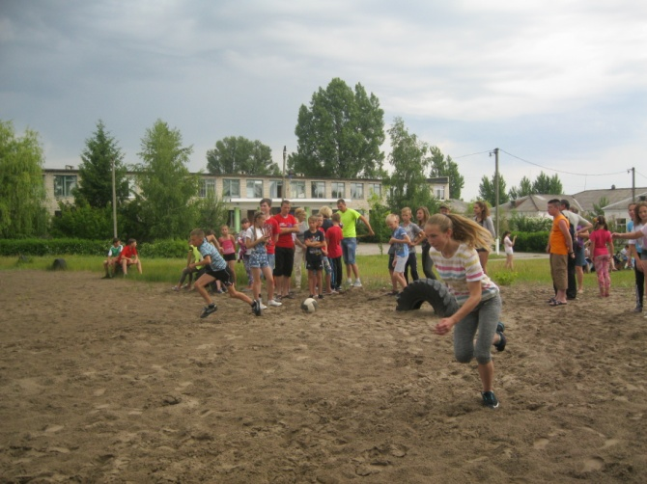
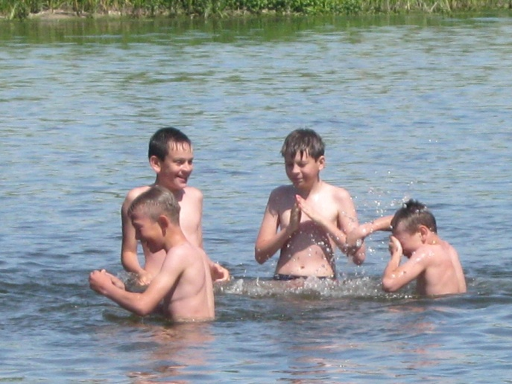
Спортивно-оздоровчий напрям
Ігри
на свіжому повітрі
Ігри на воді
Ранкова зарядка

Slide 9
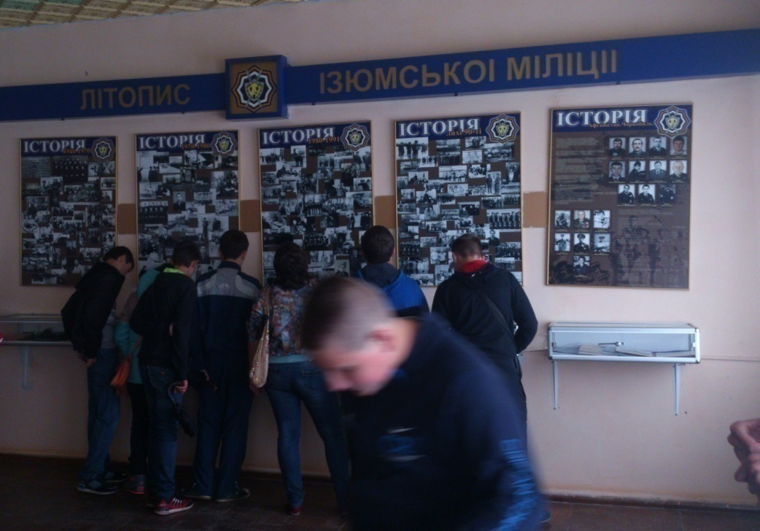
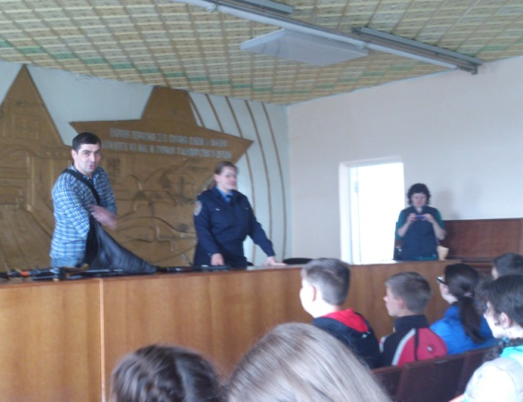
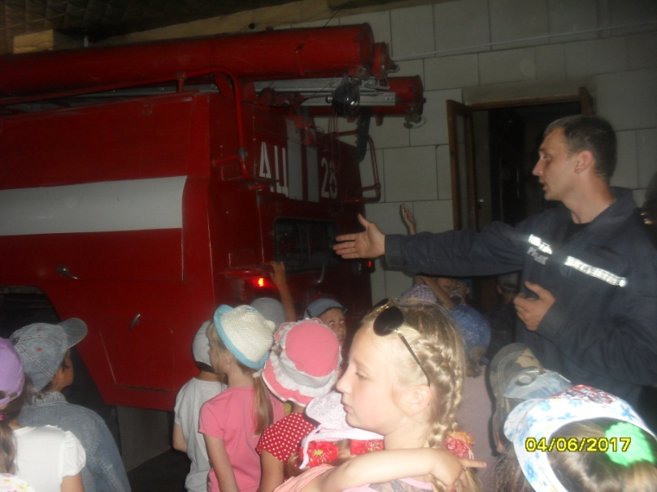
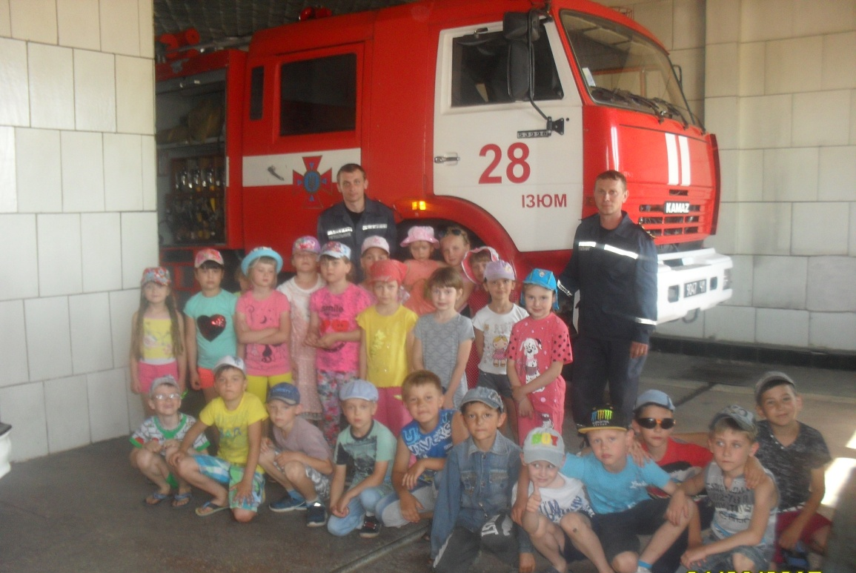
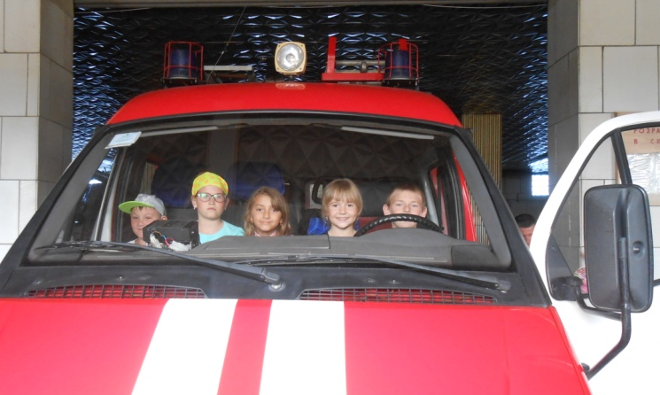
Охорона життя і здоров’я
Екскурсія до поліції
Екскурсія
до пожежної частини

Slide 10
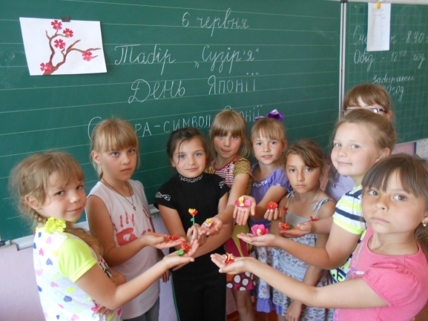
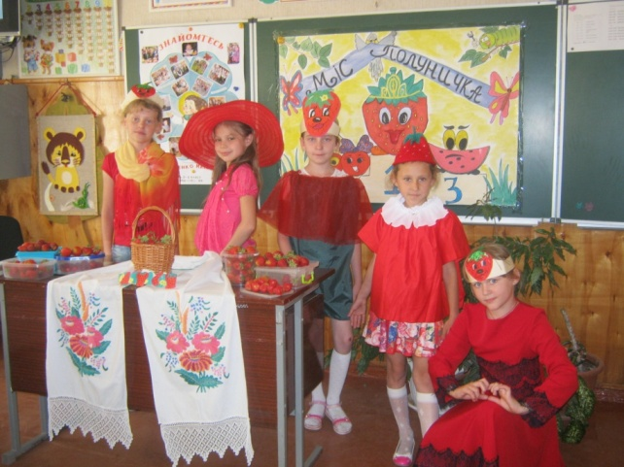
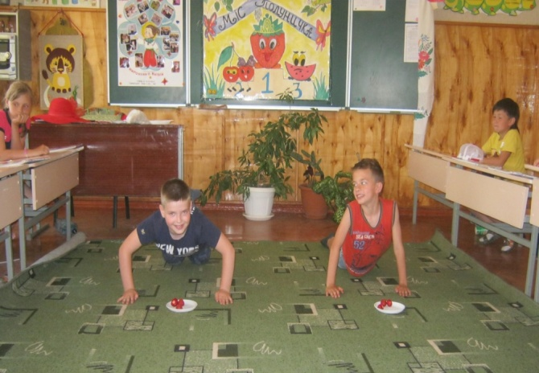
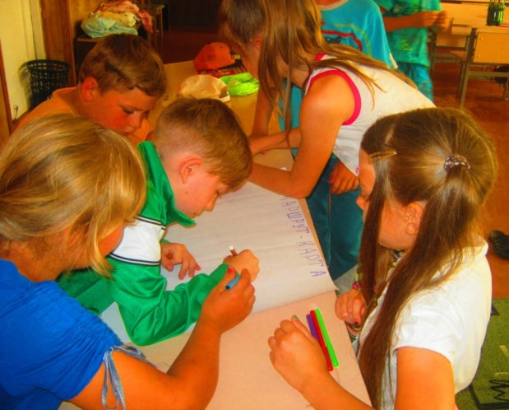
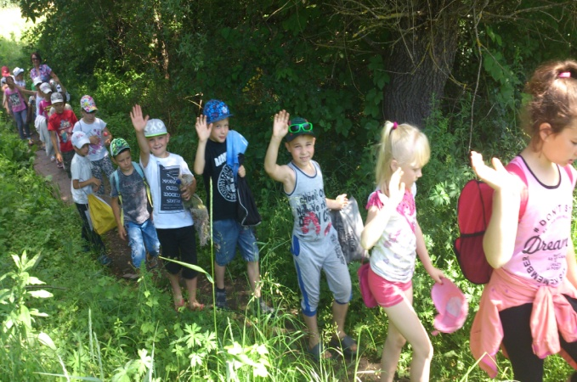
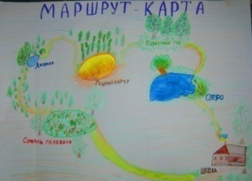
Також у таборі відбулися тематичні дні
День полуниці
День Японії
Проект
«Наш маршрут»
День туризму

Slide 11
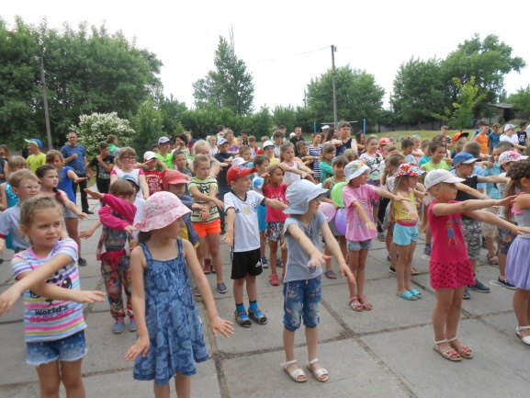
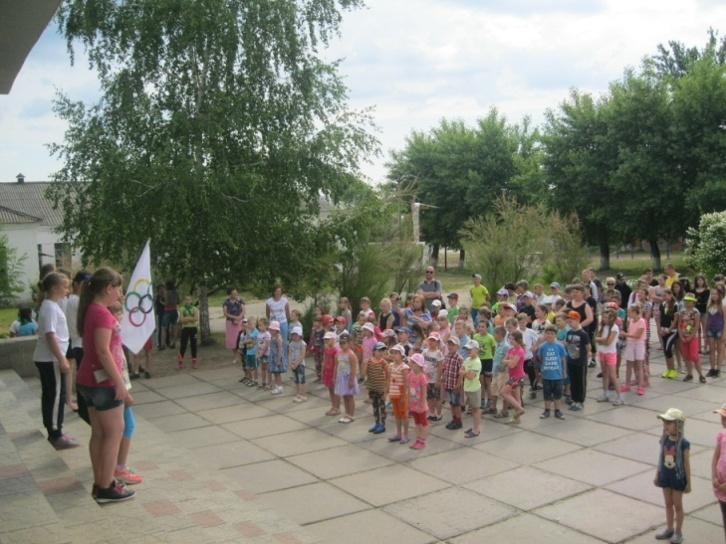
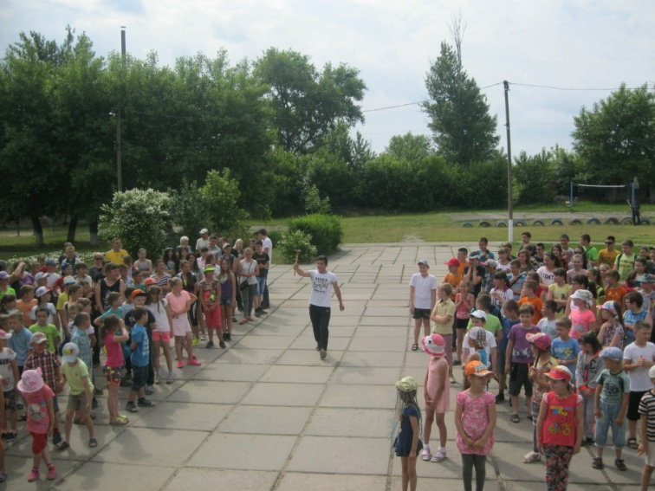
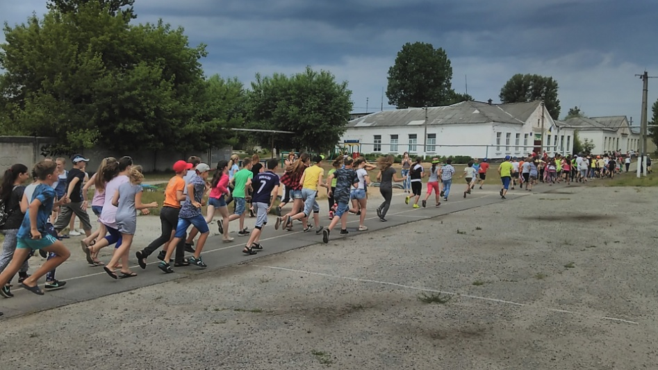
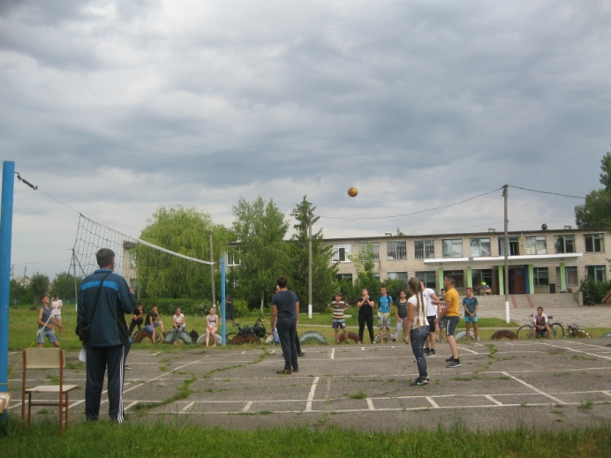
Олімпійський день
Загальношкільна зарядка
Підняття Олімпійського прапору
Запалення олімпійського вогню
Загальношкільний забіг
Змагання з волейболу

Slide 12
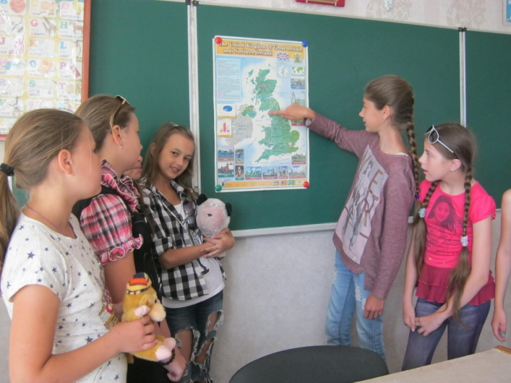
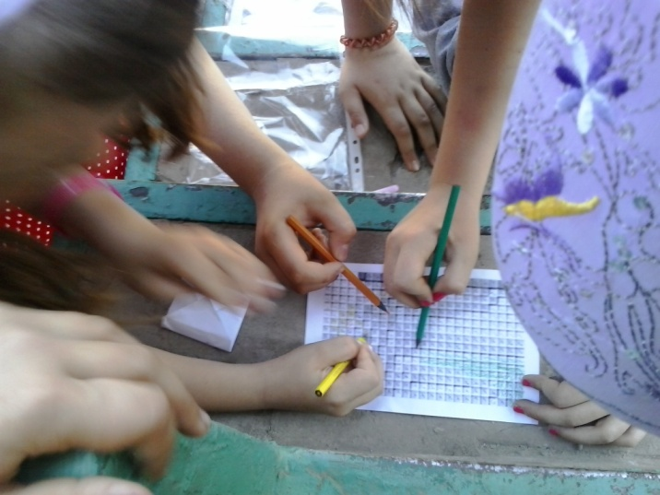
“Trip to Great Britain”
(“Подорож до Великобританії”)
English- Deutsch
Language Camp
Competitions “Who Knows
Great Britain Better?”
(“Хто краще знає Великобританію?”)
Game “Find the Words”
( “Знайди слово“)
Діти працювали над проектом “Our Zoo” (“Наш зоопарк”),
який було організовано для поглиблення знань
учнів про тваринний світ
З метою закріплення лексики, розвитку граматичних навичок діти грали в гру
Учні розучували пісні
”The goes woof…”
(”Собака каже..”),
“Trip to the Zoo”
“ Make a Sentence”
(“Склади речення”)

Slide 13
Our town is the picturesque place in Kharkov region where you can see many beautiful churches.
“Welcome to Ukraine”
( “Ласкаво просимо до України”)
Діти працювали над проектом
“The Ukrainian National Shirt”
“Ukrainische nationale Hemd”
(“Українська національна сорочка”),
який розширив знання про традиції і національний одяг України, забезпечив практику усного мовлення.
“On A Family Train”
“auf die Familie des Zuges”
(“На сімейному потязі”)
Учні працювали над проектом
“ The Card For My Mom”
(“ Листівка для мами”),
метою якого було розвивати навички письма.
Для активізації лексики з теми “Сім’я”,
учні розучили пісню “A Fingers Family”
(“Пальчикова сім’я” ),
склали розповідь про свою сім’ю, родичів.
Для закріплення розвитку аудіювання
учні переглянули мультфільм “
English Magic ”
( “Магічна англійська” ).

Slide 14
“In The Forest”
“В лісі”
Участь в проекті “Magic Forest”
(“Магічний ліс”) нікого не залишила байдужим.
Його метою було активізувати лексику іноземних мов з теми
“Дерева” ( назви дерев і їх будова).
The game "draw an animal“
гра "Намалюй тварину"
Thanks for attention
Sommer ist super!!!
Щоб активізувати роботу в групах
учнів залучили до ігор“Make the Word”
( “Склади слово”).

Slide 15
Так промайнули цікаві літні дні у стінах рідної школи.
Літній мовний табір сприяв
набуттю практичних навичок у спілкуванні на англійській та німецьких мовах.. Педагогічний колектив створив всі умови для змістовного та цікавого дозвілля дітей,
що дало можливість їм розширити світогляд .
Літо триває…

